Slide 1
ỦY BAN NHÂN DÂN TP.QUY NHƠN TRƯỜNG TIỂU HỌC LÊ HỒNG PHONG
CHÀO MỪNG
CÁC EM ĐẾN VỚI TIẾT HỌC
Môn:Tiếng Việt
Giáo viên: Trần Thị Xuân Thu
Lớp 2K

Slide 2
KHỞI ĐỘNG

Slide 3
Bài hát: bầu và bí

Slide 4
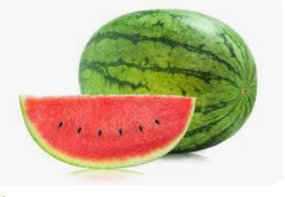

Slide 5
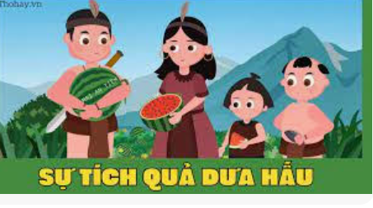

Slide 6
CHƠI TRÒ CHƠI:
Ai nhanh –Ai đúng
KHỞI ĐỘNG

Slide 7
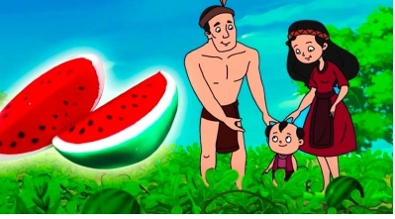
Thứ ba ngày 4 tháng 2 năm 2025
Tiếng Việt:
Tự đọc sách báo::Đọc sách báo viết về cây cối
Lồng ghép Tiết đọc thư viện
Truyện kể :Sự tích quả dưa hấu

Slide 8
Hoạt động 1: Tìm hiểu yêu cầu của bài học và chuẩn bị

Slide 15
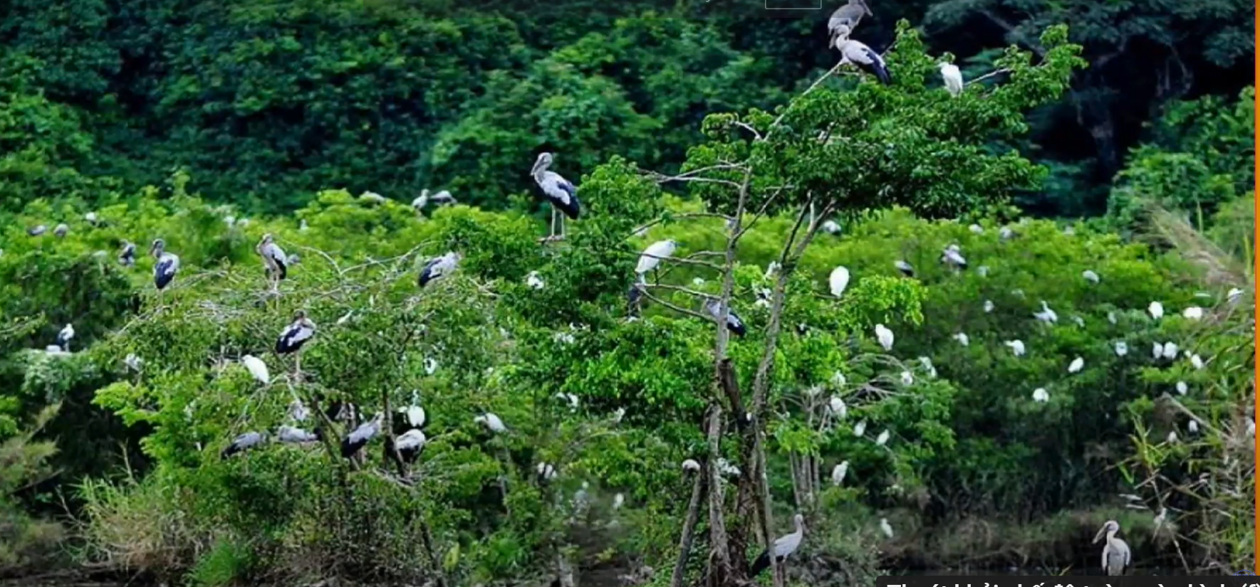

Slide 20
KHỞI ĐỘNG
LUYỆN TẬP-THỰC HÀNH

Slide 21
Hoạt động 2:
Tự đọc sách báo

Slide 22
: Đọc và tìm hiểu câu chuyên :
Sự tích dưa hấu

Slide 23
CÁC BẠN CÙNG TÌM HIỂU NHÉ!
.Tên truyện?
.Trong truyện có những nhân vật nào?
.Em thích nhân vật nào? Vì sao?
.An Tiêm là gì của vua Hùng?
.Chàng có nhận những của ngon vật lạ của vua ban không?
.Nhà vua đã làm gì với gia đình chàng?
.Khi bị đài ra đảo hoang chàng đã làm gì để sinh sống?
.Kết quả ra sao?
.Ngày nay người ta gọi quả đó là quả gì?

Slide 24
KHỞI ĐỘNG
ĐÓNG VAI

Slide 25
-Chốt lại :giới thiệu danh mục sách các câu chuyện
về thực vật , các loài cây: cúc trắng, trái sầu riêng, thế giới thực vật, nàng thơm, sự tích hoa hồng…
-Cho học sinh ghi vào nhật kí đọc.

Slide 26
Chúc các em chăm ngoan học giỏi

